Slide 1


铁矿与两焦走势分化，钢厂复产预期影响加重
2021年2月18日
衡焱 投资咨询证号：Z0016768 从业资格证号：F03090081
钱龙 从业资格证号：F3077614

Slide 2

一周价格观察（周五数据）
品种 | 主力合约收盘（涨跌） | 现货价格（涨跌） | 基差 | 月差
螺纹 | 4779(+93） | 4810（0） | 131 | 202
热卷 | 4907(+84） | 4970（+40） | 63 | 151
铁矿 | 685(+0.5） | 830（-25） | 195 | 17
焦炭 | 3315.5(+105.5） | 3100（0） | -215.5 | 196.5
焦煤 | 2558(+119.5) | 2400（0） | 158 | 179
预计下周市场强弱顺序：焦煤、焦炭、螺纹、热卷、铁矿
价格因子分析
品种 | 供应 | 需求 | 库存 | 基差 | 价格水平
螺纹 | 冬奥会和环保压制仍在，产量止跌小幅回升 | 下游缓慢复产，后续有转好预期 | 库存累库进一步放缓，钢厂库存下降 | 贴水 | 正常
热卷 | 产量止跌回升，处于同期最低位 | 需求小幅回升，关注节后消费复苏进度 | 累库节奏缓慢，预计春节累库接近18年水平 | 贴水 | 正常
铁矿 | 海外发运继续回落，到港提升，同期偏高位 | 短期需求受政策压制，关注后续复产补库需求 | 疏港量小幅恢复，港库接近历史最高点 | 贴水 | 偏高
焦炭 | 开工继续下滑，焦化厂亏损和环保政策共同打压生产情绪 | 短期需求受政策压制，后续有需求转暖预期 | 焦化厂高库存，钢厂补库需求不旺 | 升水 | 偏低
焦煤 | 内矿保供政策延续，外矿发运受疫情影响，结构性紧缺仍存 | 焦化厂亏损影响补库需求，本周需求开始企稳 | 焦化厂开始出现小幅补库 | 贴水 | 偏低

Slide 3
逻辑及策略
本周黑色市场整体偏弱运行，但钢材、铁矿和两焦的走势分化加剧。螺纹钢在120日均线上震荡偏弱运行，铁矿石持续下行，周降幅17.82%；两焦走势坚挺，周五收大阳线。 螺纹钢方面，本周螺纹产量增加12万吨至255.98万吨；社库环比增加100.79万吨至885.5万吨；厂库环比减少9.38万吨至315.93万吨。本周螺纹表需环比增加10.39万吨至164.57万吨。螺纹产量止降转升，社库增幅有所扩大，厂库由升转降，表需小幅回升，数据表现一般。近日发改委召开专题会议提醒告诫部分铁矿石贸易企业，要求释放过高库存、尽快恢复至合理水平，并提供近期铁矿石库存变化、买进卖出的具体时间、数量和价格等详细情况，配合核查是否存在囤积居奇、哄抬价格等违法违规行为。在上游原料受强调控，高炉利润已经修复的前提下，螺纹钢维持上涨较为困难，预计近期依然走震荡行情为主，后续关注下游需求恢复情况。 铁矿方面，247家钢厂的高炉开工率66.7%，环比增加1.39%，比去年同期下降19.93%；日均铁水产量203.01万吨，环比下降3.03万吨，同比下降43.37万吨。全国45个港口进口铁矿库存为16034.05万吨，环比增加144.11万吨；日均疏港量255.36万吨增7.48万吨。供给稳定，虽然发运减少但到港依然处于同期高位，而库存距离历史高点1.64亿吨只有一步之遥，下游需求不尽人意。近期国家发改委三次公开发声，也召开相关会议打压铁矿石炒作情绪。铁矿石期现货面临的监管力度加码，行情受到影响，前期涨幅也相对较大，后期预计偏弱运行为主，做多螺矿比可继续持有。 焦炭方面，Mysteel统计全国230家独立焦企样本：产能利用率68.1%，周环比减1.3%；230家焦化厂焦炭库存118.5万吨减2.6万吨；247家钢厂样本焦炭库存748.97万吨，增3.7万吨。本周钢厂试图提降第三轮200元/吨，但焦化厂抵触情绪加剧。全国铁水产量仍维持较低水平运行，但冬奥会结束后的补库诉求仍对市场预期形成一定提振。焦企的原料库存也低位，炼焦利润处于亏损也很难产生焦煤补库需求。目前焦炭期货升水幅度有所加深，未来钢厂复产预期对行情影响加大，但政策上也有发改委稳价压制，短期预计上冲有阻力，下探有支撑，震荡为主，关注未来几周钢厂产能恢复情况。 焦煤方面，甘其毛都口岸日均通关车数维持百车上下，满都拉口岸监管区库存持续累积，后期通关车数或有缓慢下降可能。昨日三大主要口岸总通关车数较上周同期增45车，蒙5#精煤2530元/吨，柳林中硫主焦2100元/吨。昨日中煤集团一矿井发生运输事故，该矿为中央企业，核定产能1000万吨/年，后续可能引起安全检查力度加强。目前焦煤现货在下游复产预期的提振下已经开始企稳，盘面基差较窄，消息面有煤矿安检，供应收缩预期，预计价格将偏强运行。

Slide 4

螺纹供求：下游需求持续恢复，累库速度继续放缓

Slide 5
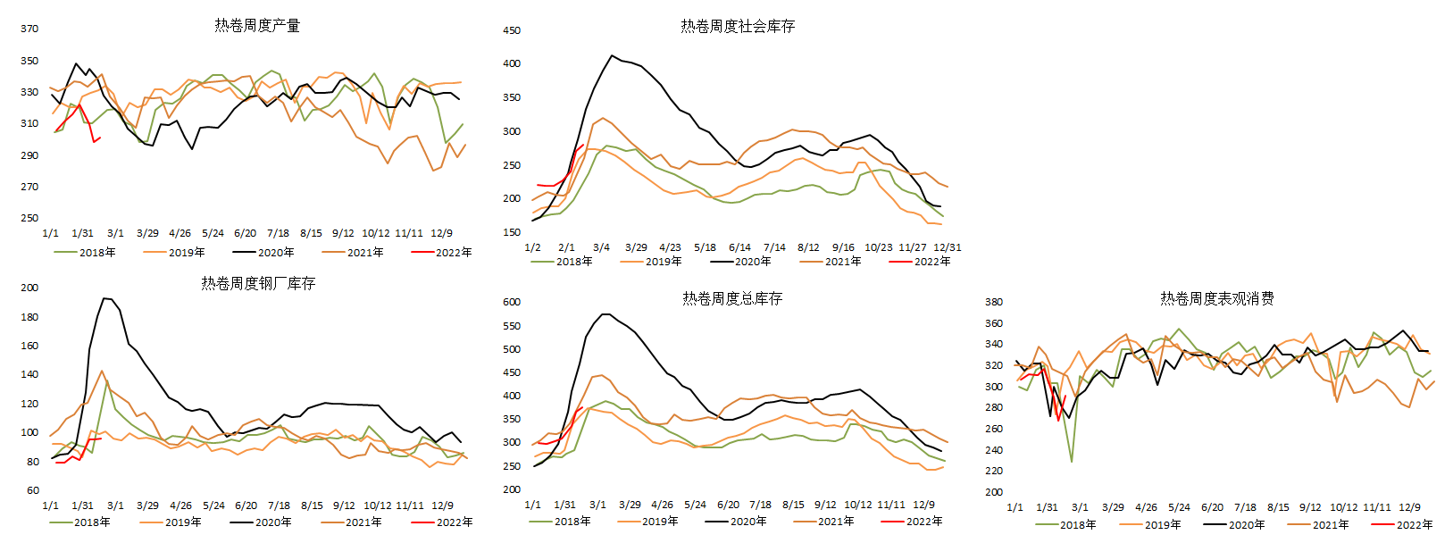
热卷供求：产量低位小幅反弹，库存增长继续放缓

Slide 6
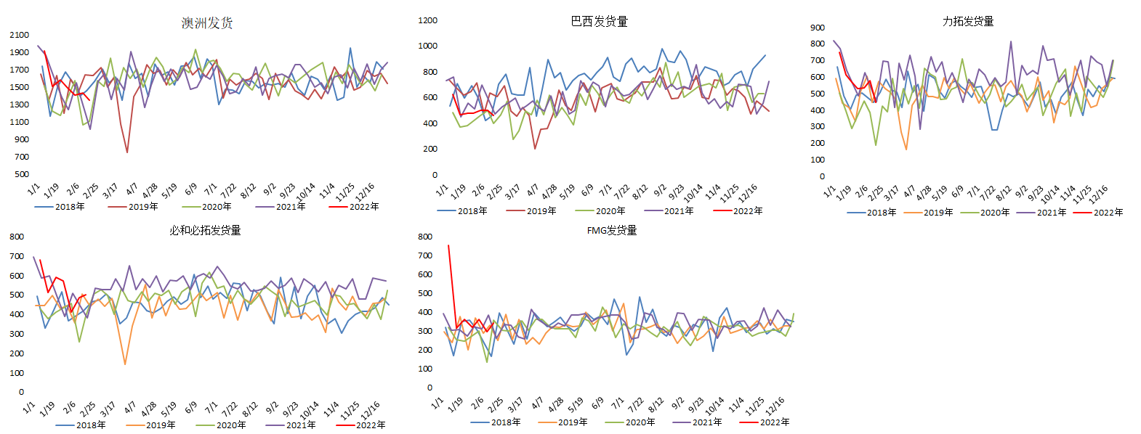
铁矿石供求：发运持续季节性回落，澳矿全年目标下降

Slide 7
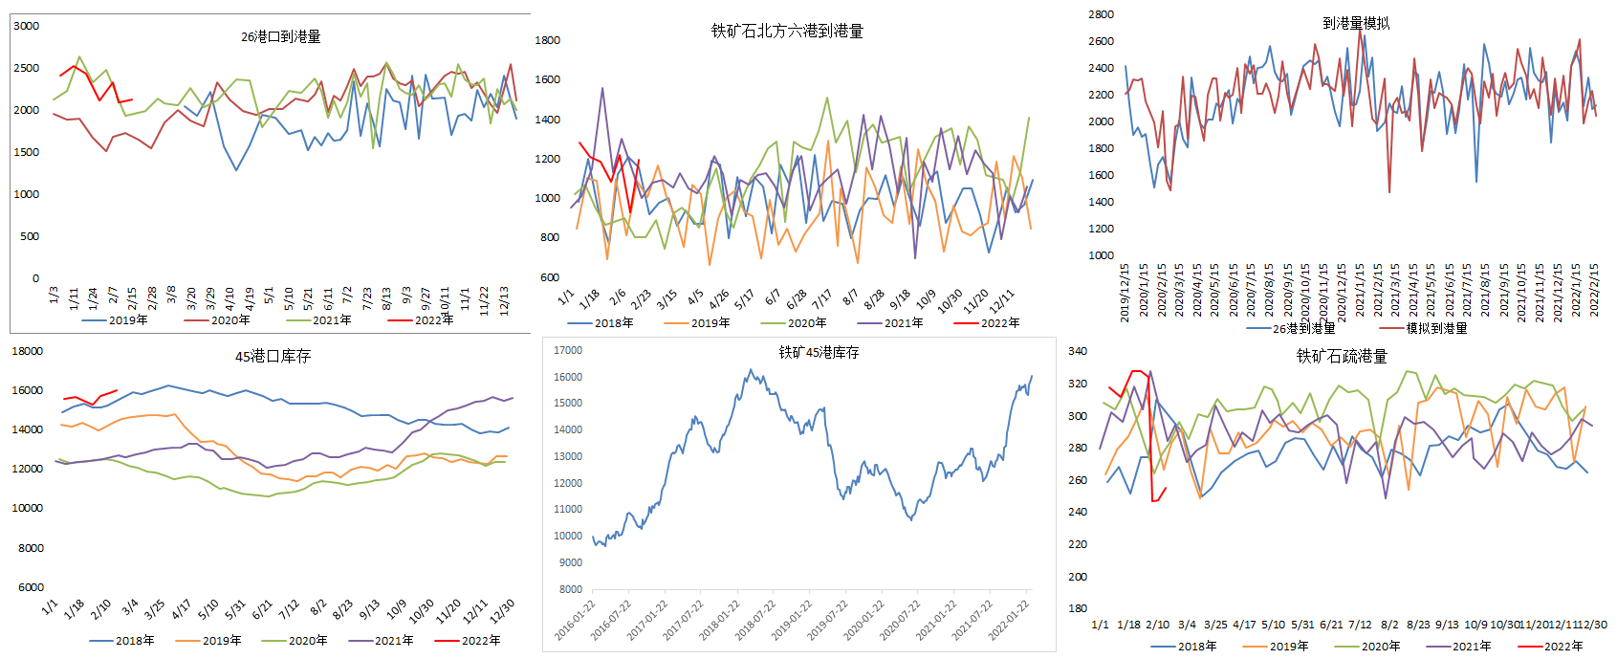
铁矿供求：库存接近历史高点，到港量保持高位

Slide 8
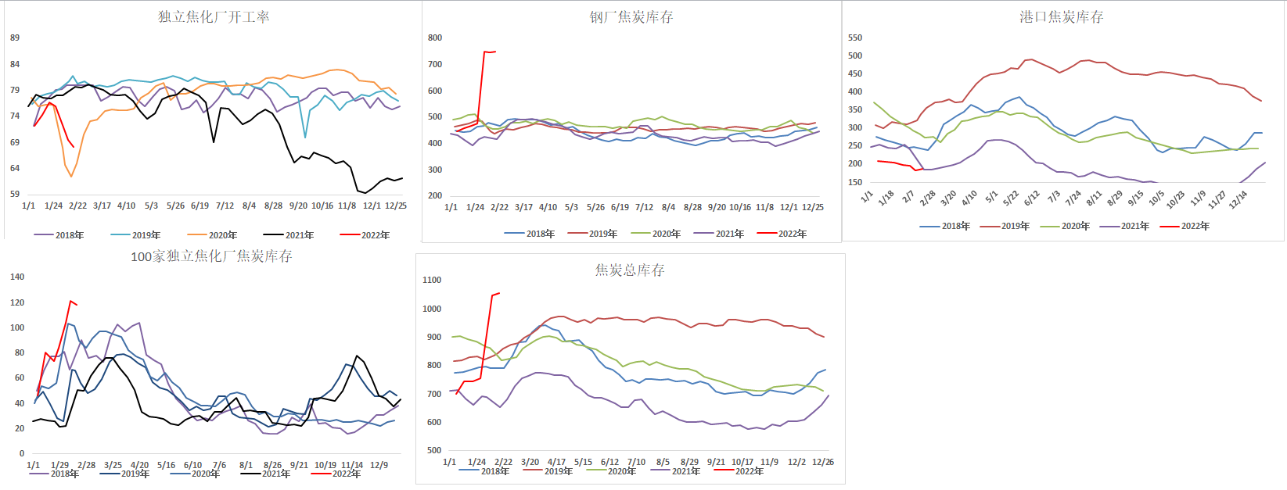
焦炭供求：开工受环保压制，钢厂补库停滞
注：焦化厂、钢厂样本发生变化，数据有跳涨

Slide 9
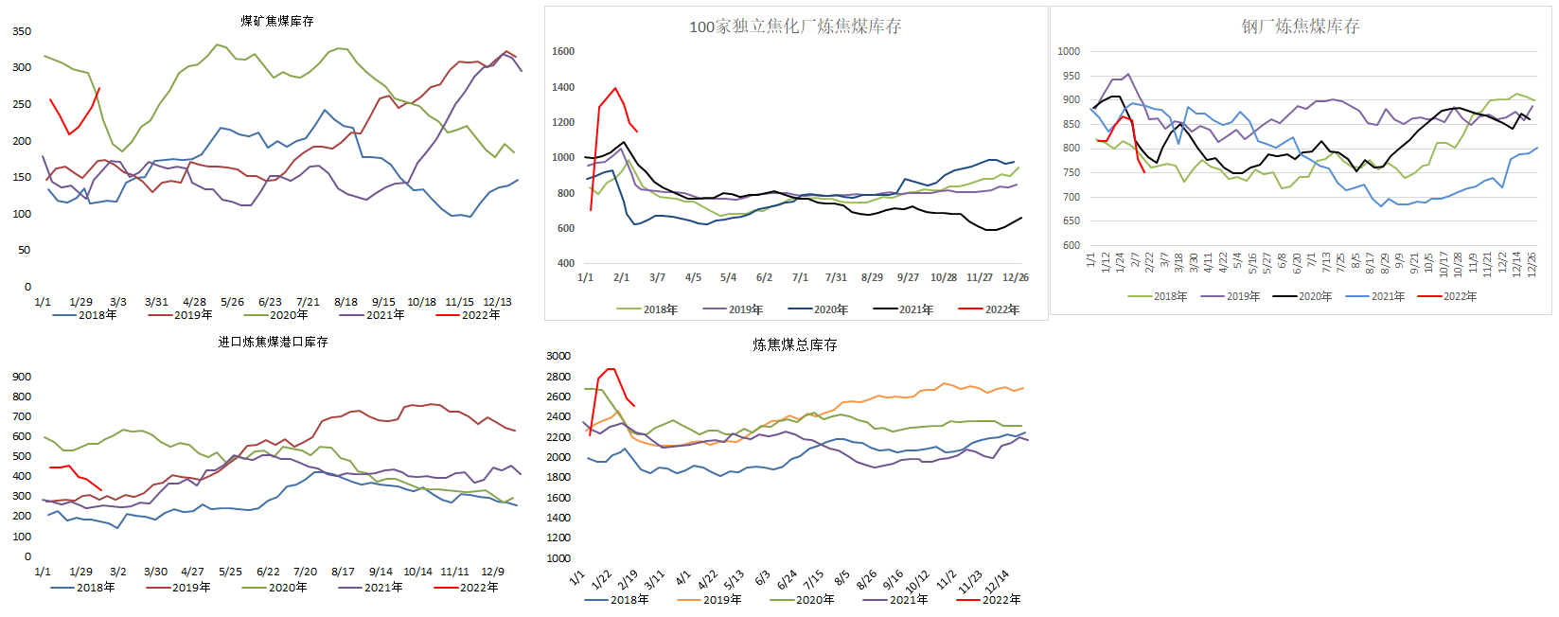
焦煤供求：煤矿持续累库，焦化厂库持续下滑
注：焦化厂样本发生变化，数据有跳涨

Slide 10
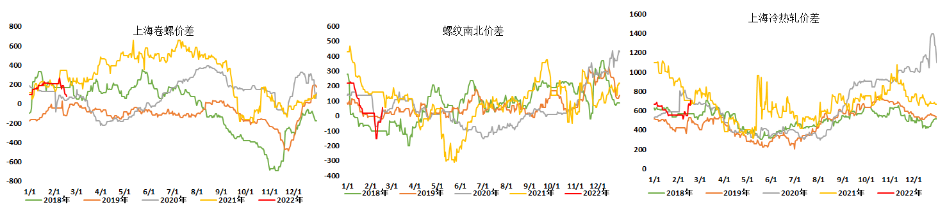
钢材价差：南北价差重新回正，冷热轧价差有所反弹

Slide 11
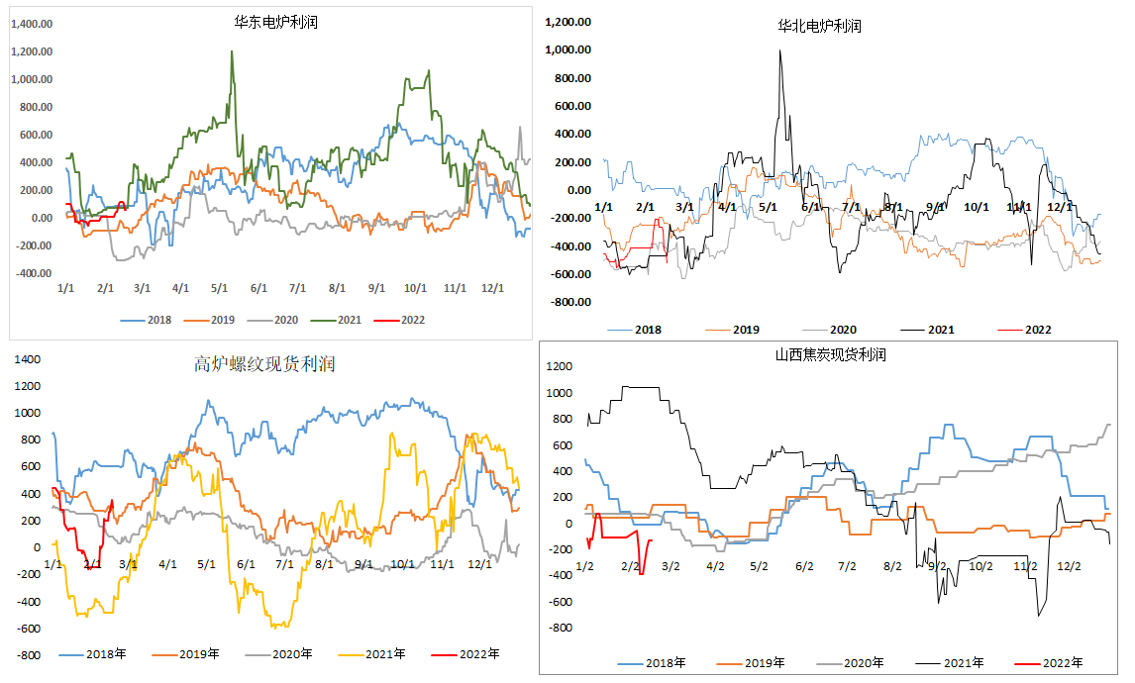
现货利润：焦煤下跌难扭炼焦亏损，高炉利润持续修复

Slide 12
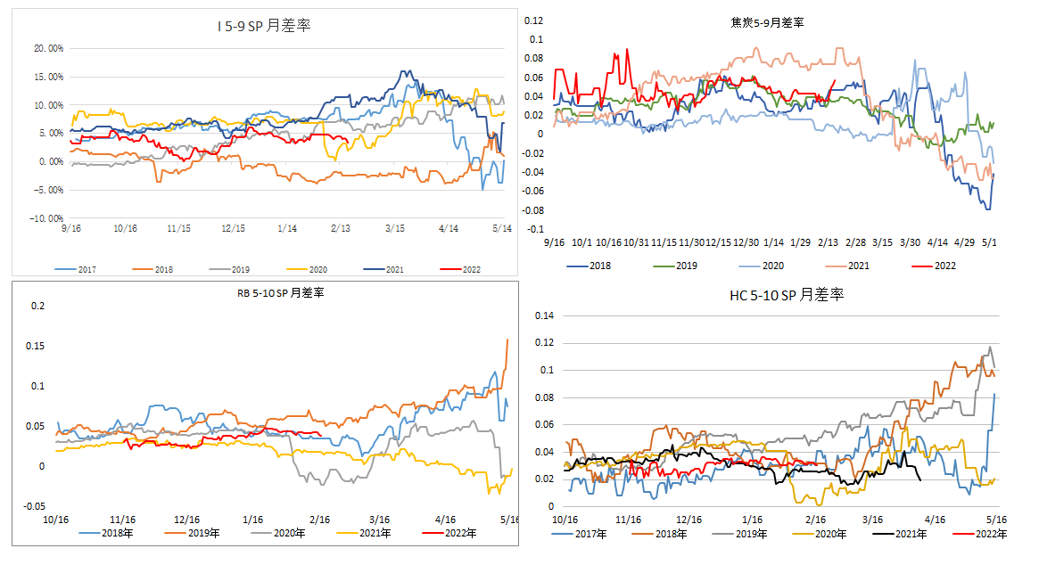
月差：焦炭月差拉升

Slide 13
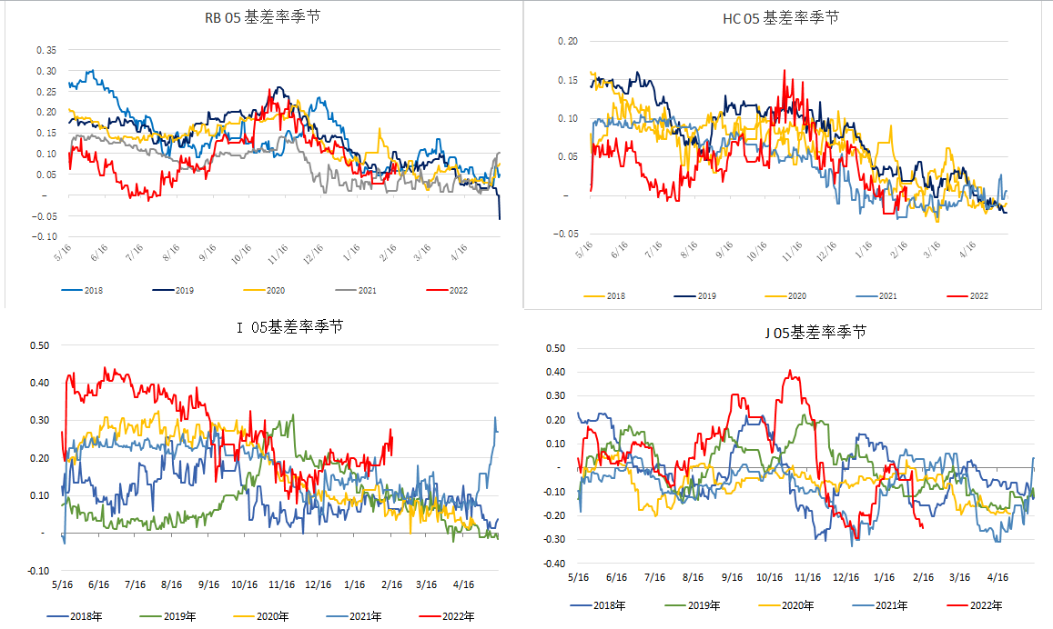
基差：焦炭升水持续扩大，铁矿铁水略有上浮

Slide 14
免责声明
本报告的信息均来源于公开资料，我公司对这些信息的准确性和完整性不作任何保证，也不保证所包含的信息和建议不会发生任何变更。我们已力求报告内容的客观、公正，但文中的观点、结论和建议仅供参考，报告中的信息或意见并不构成所述品种的操作依据，投资者据此做出的任何投资决策与本公司和作者无关。

Slide 15
谢谢大家的观看
Thanks for watching.

